Slide 1
Тема 3 Быть достойным гражданином Республики Беларусь – значит грамотно пользоваться своими правами, честно и добросовестно исполнять свои обязанности
ноябрь 2025 г.

Slide 2
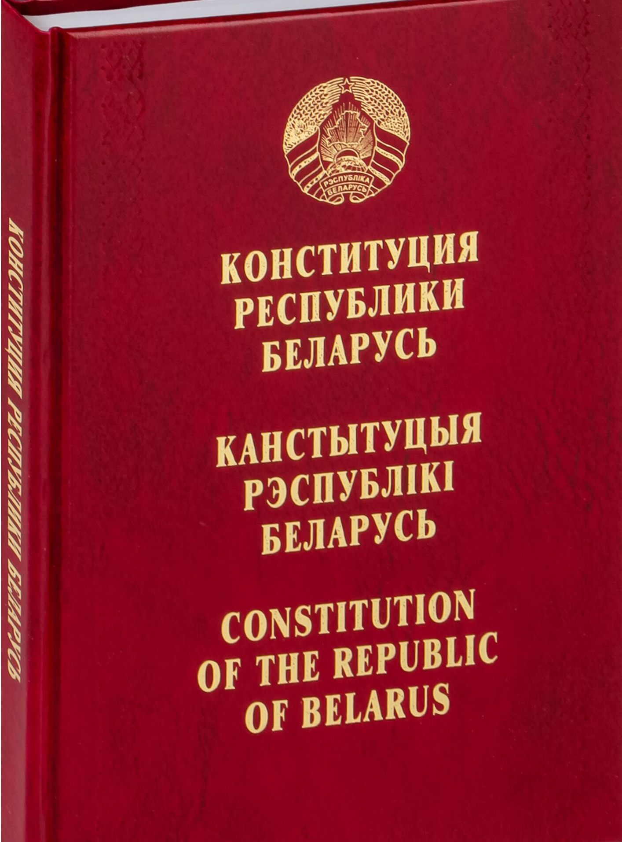
Государство – гарант прав и свобод граждан Республики Беларусь
Государство гарантирует права и свободы граждан Беларуси, закрепленные в Конституции, законах и предусмотренные международными обязательствами государства (статья 21 Конституции)

Slide 3




Личные права граждан (в соответствии с Конституцией Республики Беларусь)
Статья 21: право на достойный уровень жизни, включая достаточное питание, одежду, жилье и постоянное улучшение необходимых для этого условий;
Статья 24: право на жизнь; государство защищает жизнь человека от любых противоправных посягательств;
Статья 25: государство обеспечивает свободу, неприкосновенность и достоинство личности;
Статья 28: право на защиту от незаконного вмешательства в частную жизнь, в том числе от посягательства на тайну корреспонденции, телефонных и иных сообщений, на честь и достоинство. Государство создает условия для защиты персональных данных и безопасности личности при их использовании;
Статья 30: право свободно передвигаться и выбирать место жительства в пределах Республики Беларусь, покидать ее и беспрепятственно возвращать обратно;
Статья 31: право самостоятельно определять свое отношение к религии, исповедовать любую религию или не исповедовать никакой, выражать и распространять убеждения, связанные с отношением к религии, участвовать в отправлении религиозных культов, ритуалов, обрядов, не запрещенных законом;
Статья 32: право вступить в брак и создать семью. Брак как союз женщины и мужчины, семья, материнство, отцовство и детство находятся под защитой государства. Супруги имеют равные права в браке и семье.

Slide 4
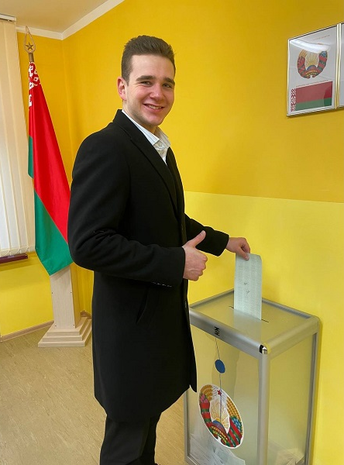
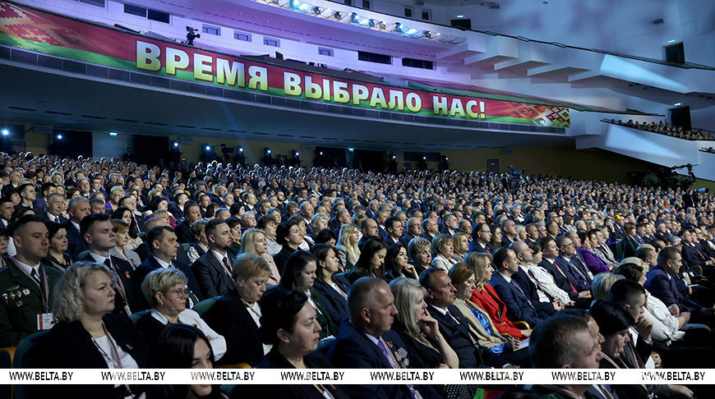
Политические права граждан (в соответствии с Конституцией Республики Беларусь)
Статья 34: право на получение, хранение и распространение полной, достоверной и своевременной информации о деятельности государственных органов, о политической, экономической, культурной и международной жизни, состоянии окружающей среды;
Статья 35: свобода собраний, митингов, уличных шествий, демонстраций и пикетирования, не нарушающих правопорядок и права других граждан Республики Беларусь;
Статья 36: право на свободу объединений. Граждане для осуществления и удовлетворения политических, социальных, экономических, культурных и иных интересов имеют право на создание политических партий и других общественных объединений, участие в их деятельности. Политические партии и другие общественные объединения создаются и действуют в соответствии с законом. Судьи, прокурорские работники, сотрудники Комитета государственного контроля, военизированных организаций, военнослужащие не могут быть членами политических партий;
Статья 37: право участвовать в решении государственных дел как непосредственно, так и через свободно избранных представителей;
Статья 38: право свободно избирать и быть избранным в государственные органы на основе всеобщего, равного, прямого или косвенного избирательного права при тайном голосовании;
Статья 39: право равного доступа к любым должностям в государственных органах.
Статья 40: права направлять личные и коллективные обращения в государственные органы

Slide 5

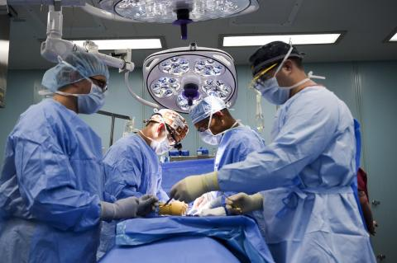
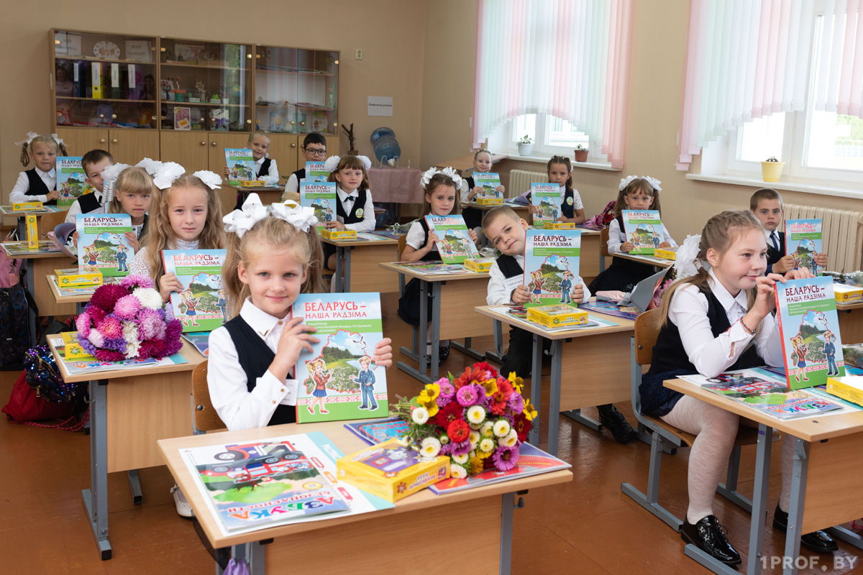
Социальные права граждан (в соответствии с Конституцией Республики Беларусь)
Статья 45: право на охрану здоровья, включая бесплатное лечение за счет государственных средств;
Статья 46: право на благоприятную окружающую среду и на возмещение вреда, причиненного нарушением этого права;
Статья 47: право на социальное обеспечение по возрасту, в случае болезни, инвалидности, утраты трудоспособности, потери кормильца и других случаях, предусмотренных законом;
Статья 48: право на жилище. Это право обеспечивается развитием государственного и частного жилищного фонда, содействием гражданам в приобретении жилья;
Статья 49: право на образование; гарантируются доступность и бесплатность общего среднего и профессионально-технического образования. Среднее специальное и высшее образование доступно для всех в соответствии со способностями каждого. Каждый может на конкурсной основе бесплатно получить соответствующее образование в государственных учреждениях образования;
Статья 50: каждый имеет право сохранять свою национальную принадлежность; пользоваться родным языком, выбирать язык общения. Государство гарантирует в соответствии с законом свободу выбора языка воспитания и обучения

Slide 6
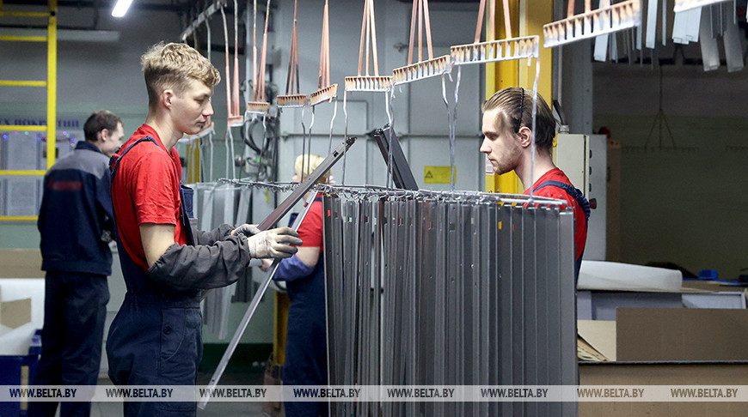
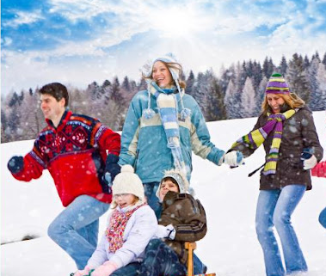
Экономические права граждан (в соответствии с Конституцией Республики Беларусь)
Статья 41: гражданам Республики Беларусь гарантируется право на труд как наиболее достойный способ самоутверждения человека, то есть право на выбор профессии, рода занятий и работы в соответствии с призванием, способностями, образованием, профессиональной подготовкой и с учетом общественных потребностей, а также на здоровые и безопасные условия труда;
Статья 43: право на отдых. Для работающих по найму это право обеспечивается установлением рабочей недели, не превышающей 40 часов, сокращенной продолжительностью работы в ночное время, предоставлением ежегодных оплачиваемых отпусков, дней еженедельного отдыха;
Статья 44: государство гарантирует каждому право собственности и содействует ее приобретению. Неприкосновенность собственности, право ее наследования охраняются законом

Slide 7
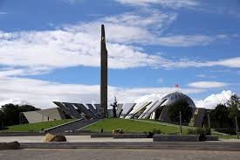
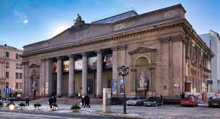
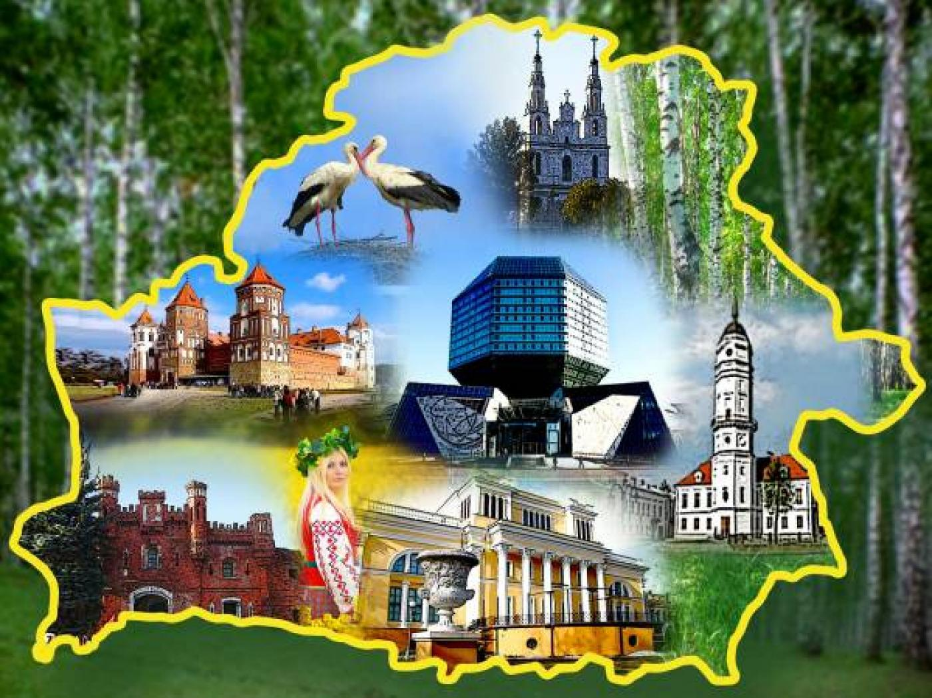
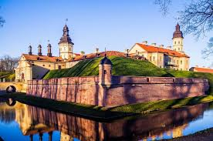
Культурные права граждан (в соответствии с Конституцией Республики Беларусь)
Статья 51: право на участие в культурной жизни. Оно обеспечивается общедоступностью ценностей отечественной и мировой культуры, находящихся в государственных и общественных фондах, развитием сети культурно-просветительных учреждений

Slide 8
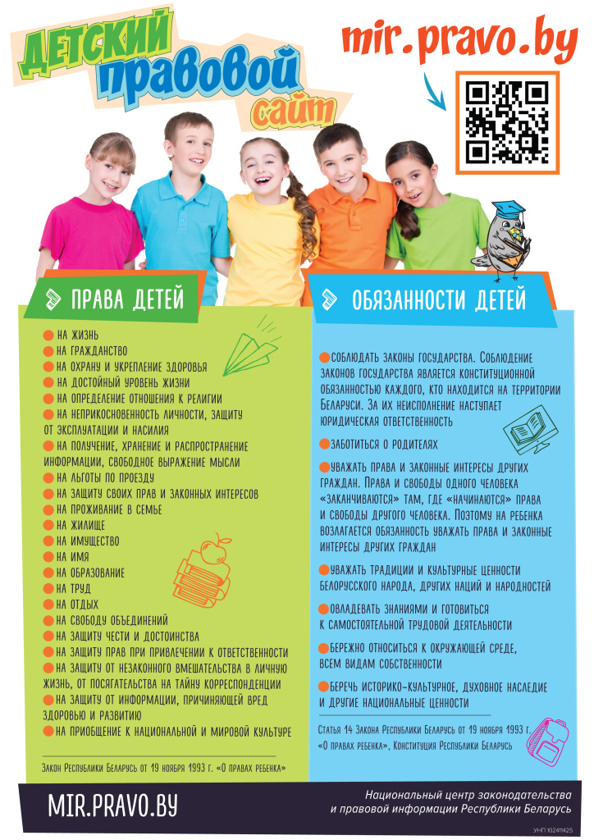
Права и обязанности ребенка в соответствии с Законом Республики Беларусь «О правах ребенка»

Slide 9
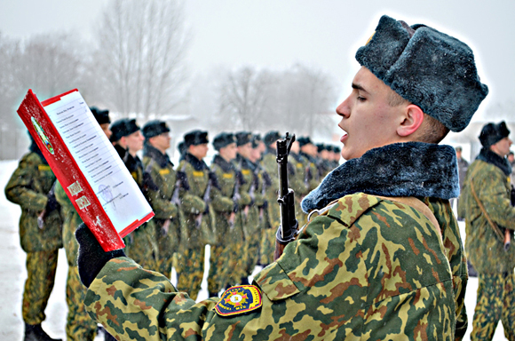
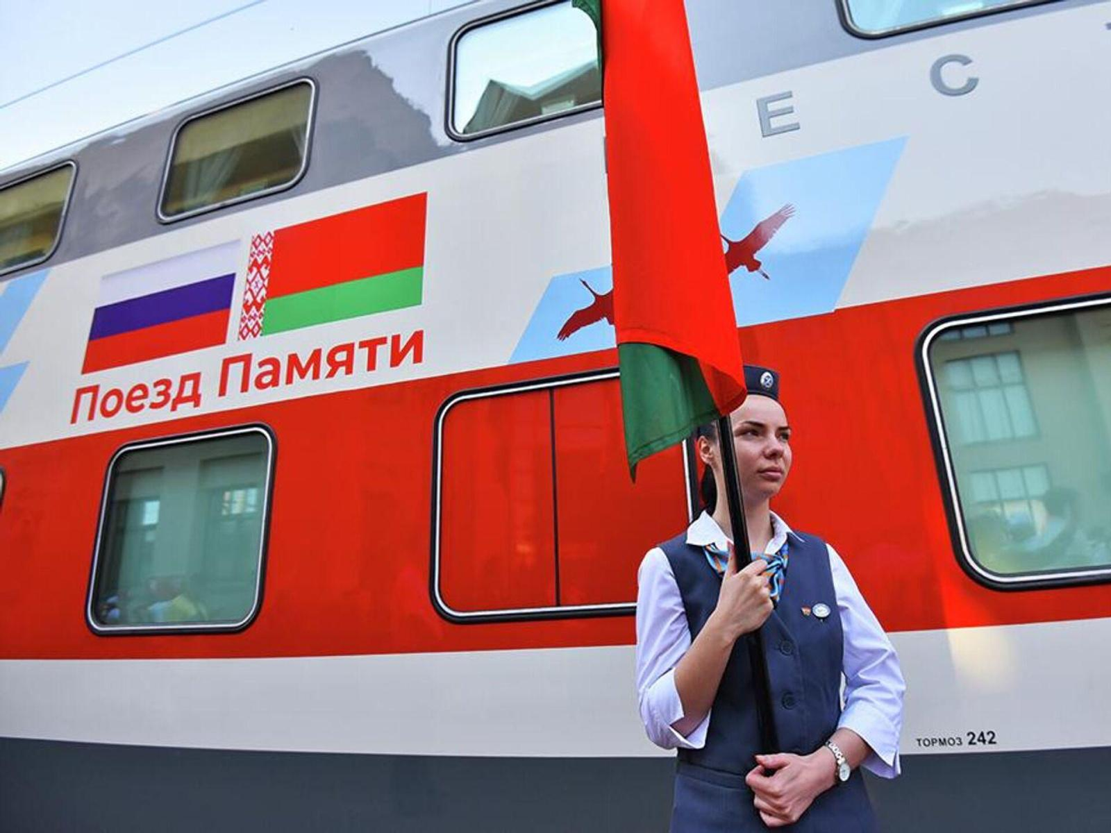
Конституционные обязанности граждан Республики Беларусь
Статья 52: соблюдать Конституцию Республики Беларусь и иные законы страны; уважать государственные символы и национальные традиции Беларуси;
Статья 53: уважать достоинство, права, свободы, законные интересы других лиц;
Статья 54: беречь историко-культурное, духовное наследие и другие национальные ценности; сохранять историческую память о героическом прошлом белорусского народа, быть патриотом;
Статья 55: охранять природную среду и бережно относиться к природным ресурсам;
Статья 56: принимать участие в финансировании государственных расходов путем уплаты государственных налогов, пошлин и иных платежей;
Статья 57: защищать Республику Беларусь;
Статья 45: заботиться о сохранении собственного здоровья

Slide 10
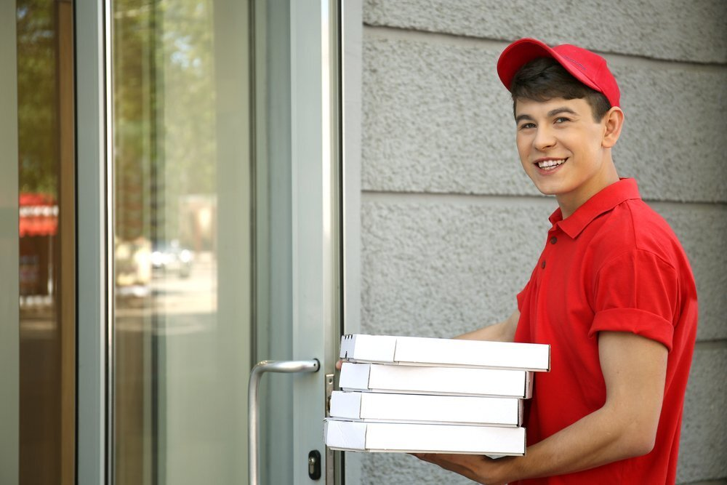

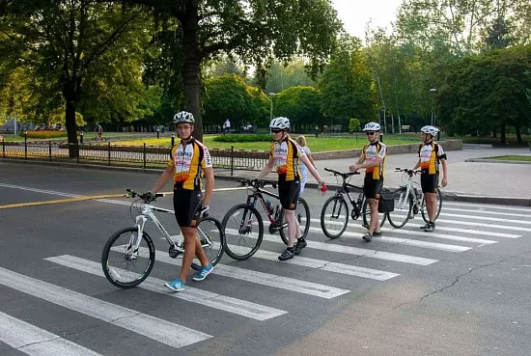
С 14 лет подросток имеет право
работать в свободное от учебы время не более 11,5 часа в неделю с согласия родителей (легкие виды работ или профессиональный спорт);
самостоятельно обращаться в суд для защиты своих интересов, пользоваться помощью адвокатов;
совершать сделки с согласия родителей;
самостоятельно совершать мелкие бытовые сделки (покупка сладостей, тетрадей, учебников, сдача в ремонт обуви и другое);
самостоятельно распоряжаться своим заработком, стипендией, иными собственными доходами;
самостоятельно осуществлять права автора произведения литературы или искусства, изобретения;
самостоятельно вносить денежные средства в банки и распоряжаться ими;
быть членом молодежного общественного объединения с согласия родителей;
управлять велосипедом при движении по дорогам, обучаться вождению мопеда, мотоцикла.

Slide 11
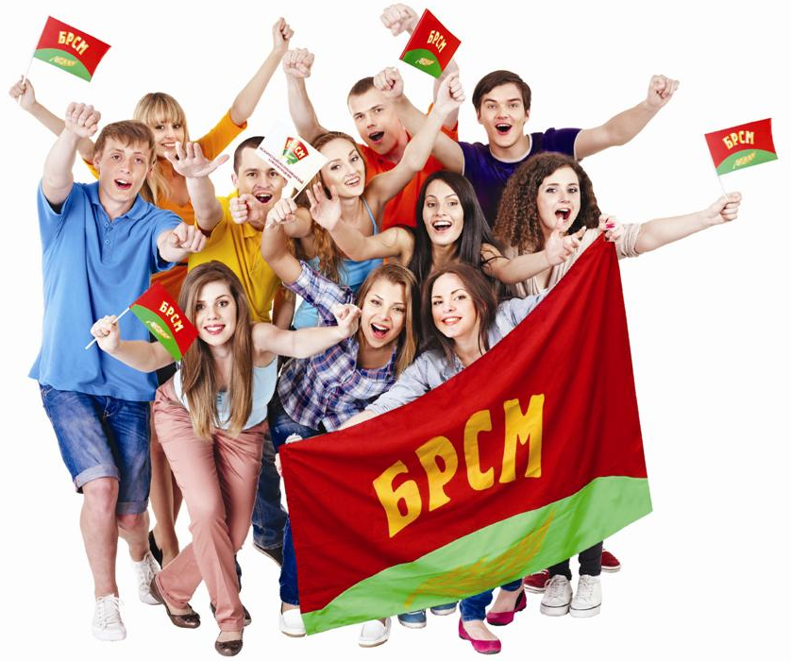
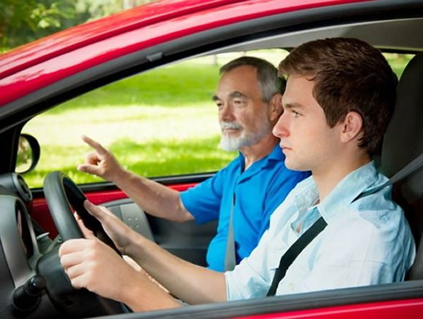

С 16 лет подросток имеет право
быть признанным полностью дееспособным (получить права 18-летнего) при работе по трудовому договору или занятии предпринимательской деятельностью с согласия родителей;
работать в свободное от учебы время не более 17,5 часов в неделю;
управлять мопедом и легким мотоциклом при движении по дорогам, обучаться вождению автомобиля;
самостоятельно вступать в кооперативы и молодежные общественные объединения.

Slide 12
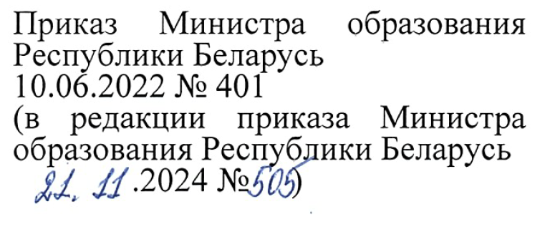
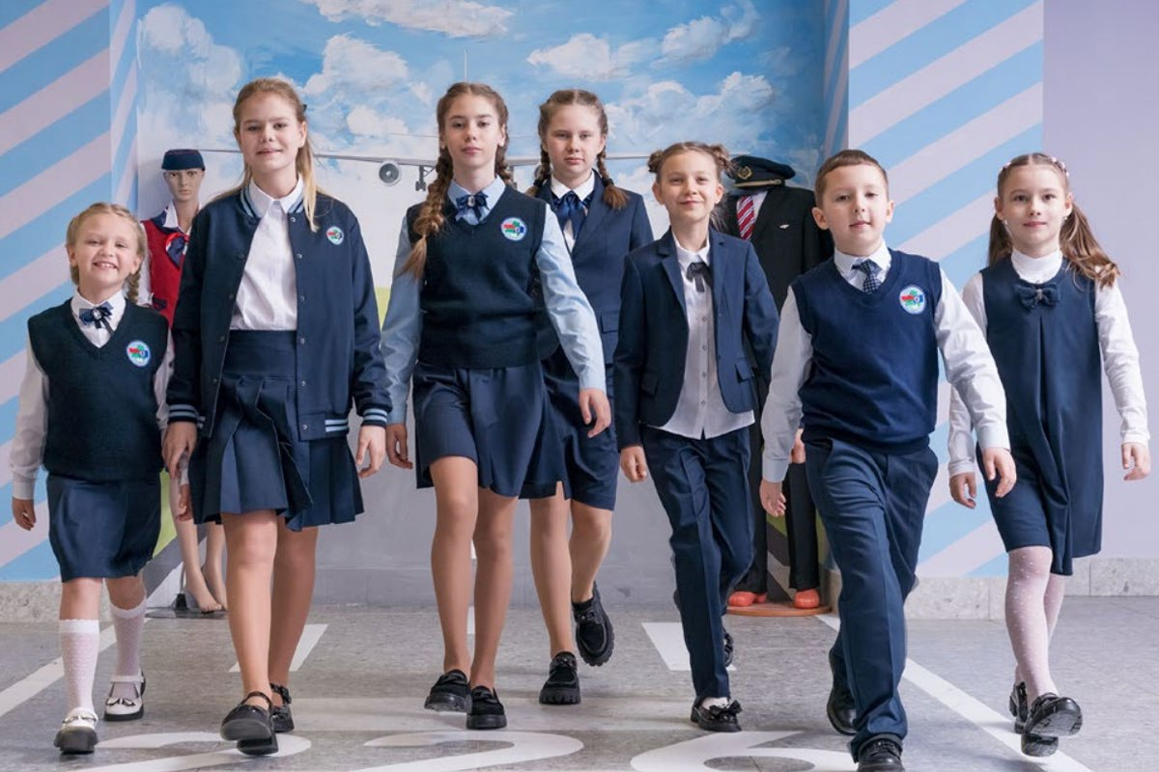
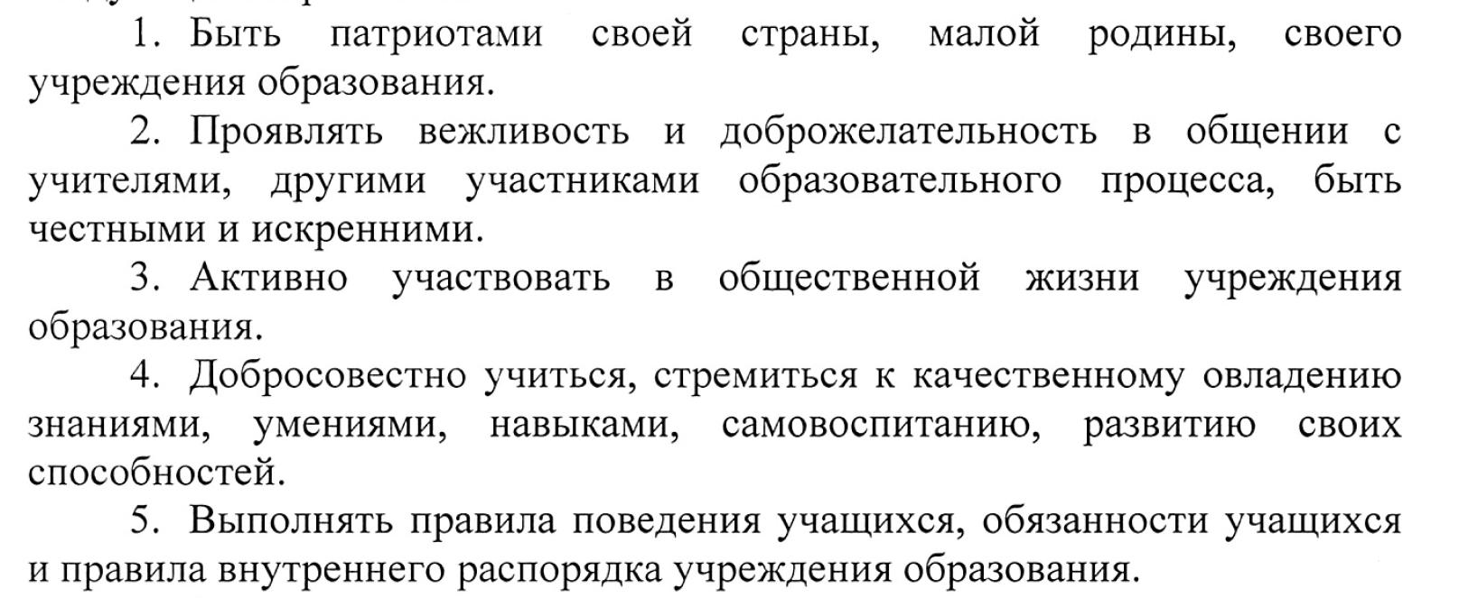
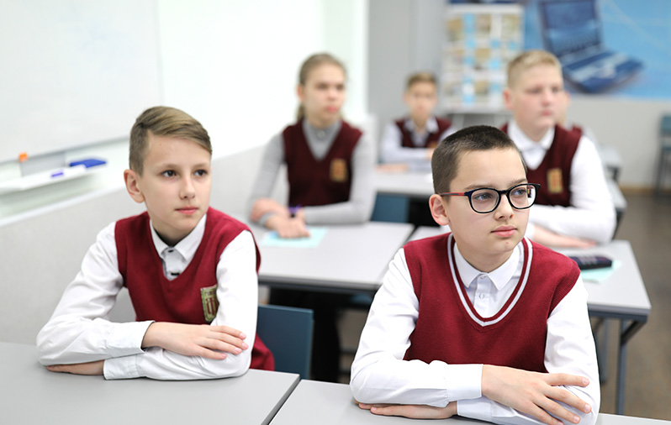
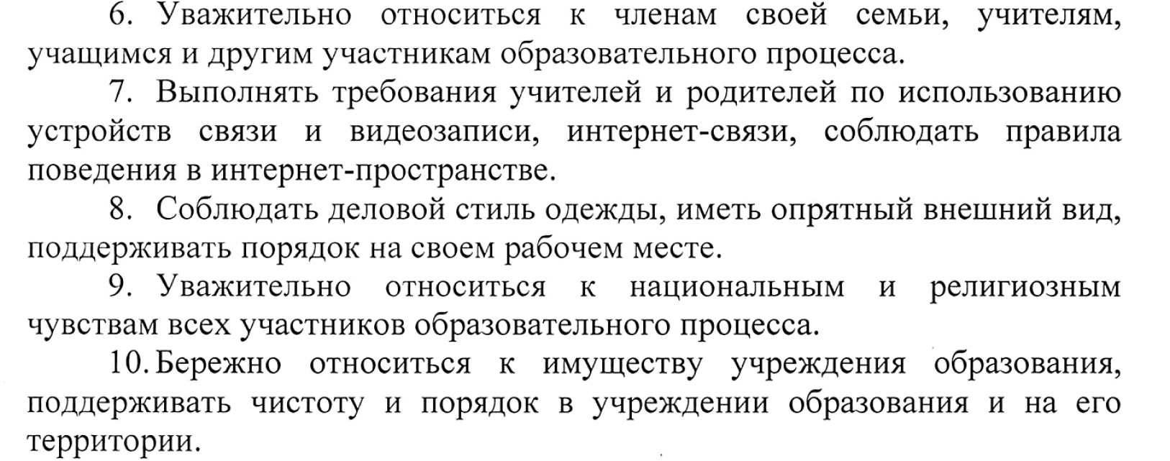
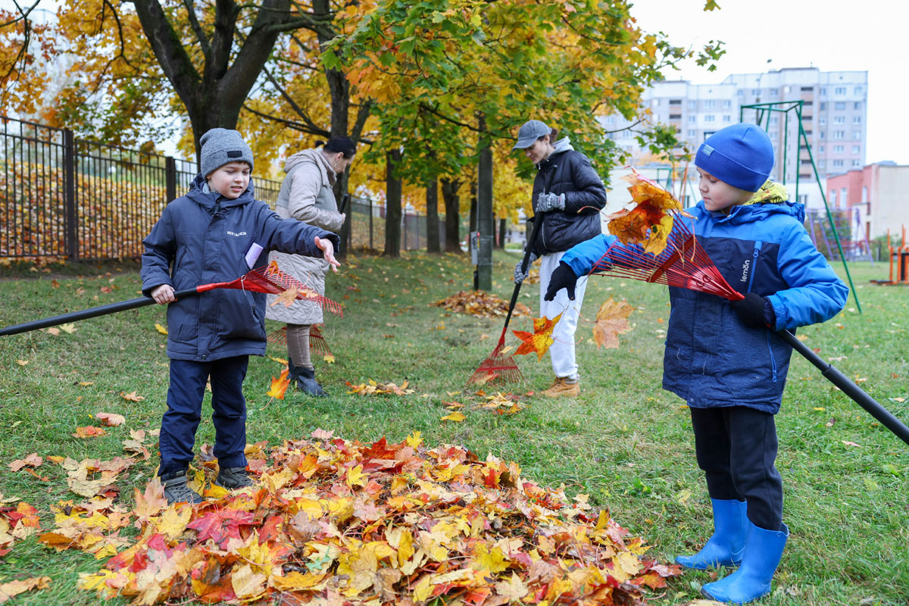
Правила учащихся

Slide 13



Slide 14
Анонс:
Быть достойным гражданином Республики Беларусь – значит знать
и уважать историю своей страны, белорусского народа
декабрь 2025

